Slide 1
Les protestants étrangers
Séance 10 (09/04)

Slide 2
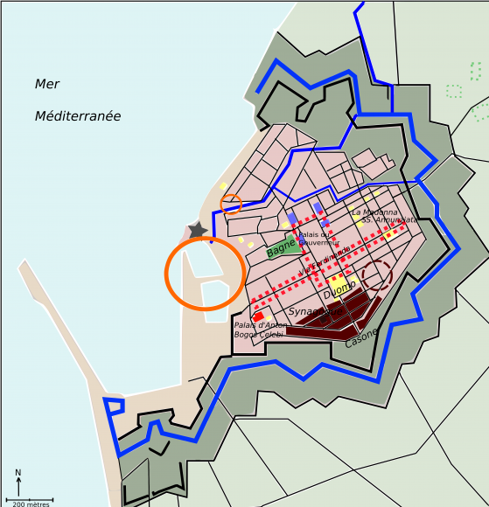
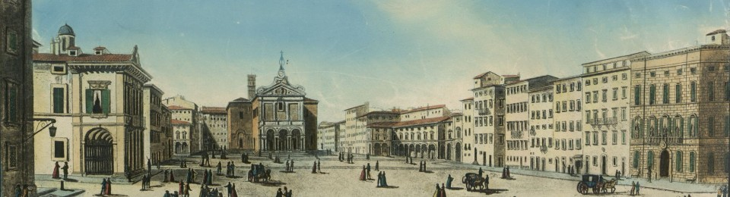
Négocier le rattachement à l’Église catholique : la question du rite arménien à Livourne
Différence fondamentale entre confession (profession de foi et appartenance à une Église) et rite (liturgie et calendrier)
Stratégie romaine envers les « chrétiens d’Orient » : obtenir la conversion par le rattachement confessionnel sans remettre en cause le rite. Maronites dès le Moyen Âge mais surtout, à partir de la Contre-Réforme, Grecs uniates, syriaques catholiques, melkites catholiques, Arméniens catholiques…
La Propaganda Fide : congrégation créée à titre permanent en 1622 pour centraliser et coordonner les missions (à l’exception de l’autonomie des jésuites)
Bien cerner le cas arménien : diaspora marchande faiblement implantée. Marge de manœuvre importante mais conflits intérieurs à la communauté : ne pas essentialiser les diasporas

Slide 3
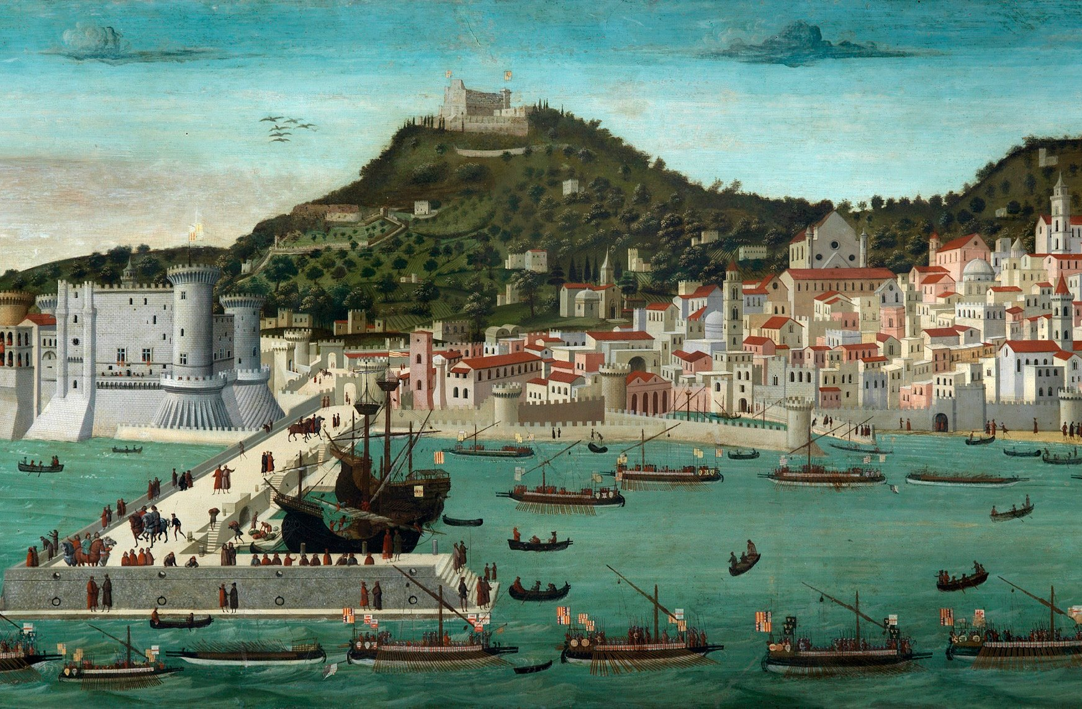
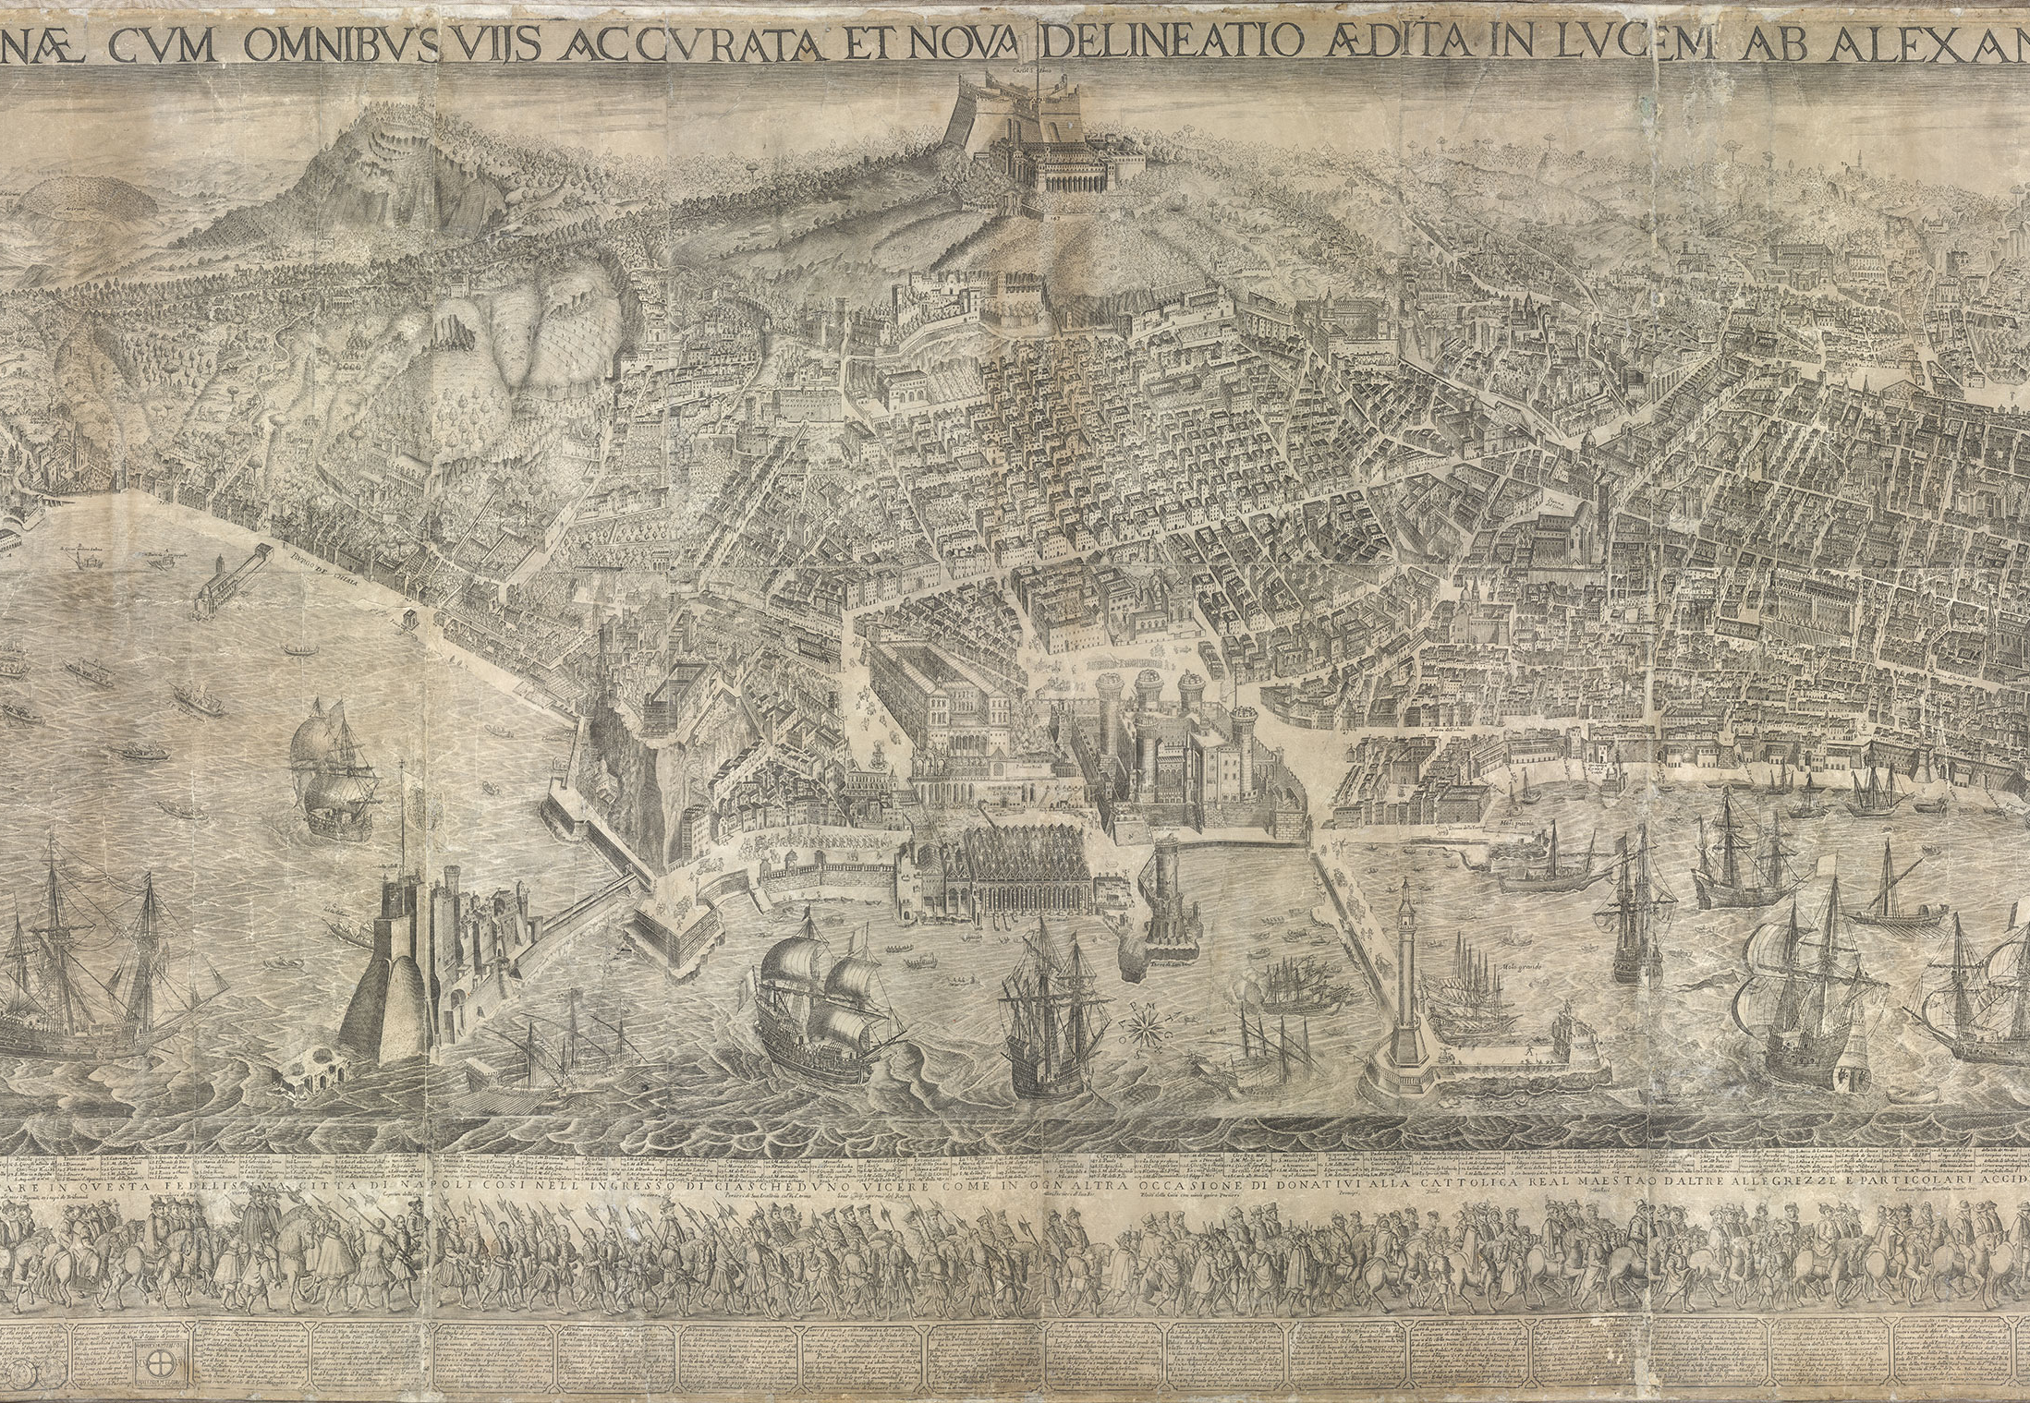
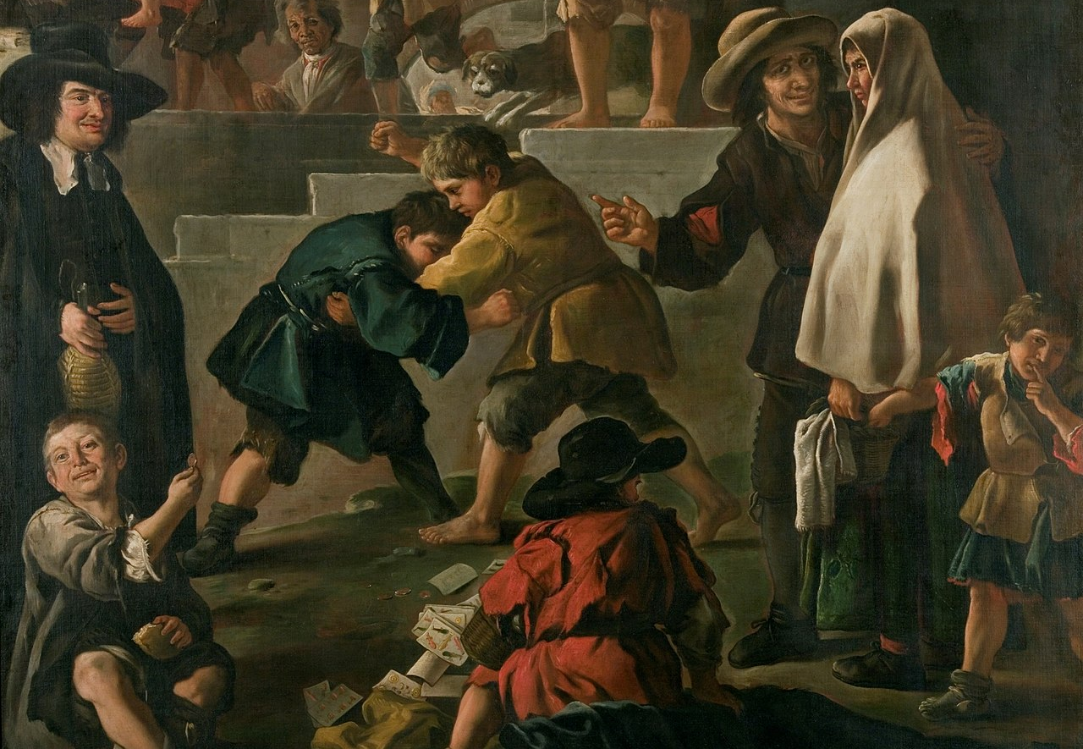
Une micro-minorité sous surveillance
Spécificités de l’Inquisition napolitaine : pas d’inquisiteur (révolte de 1547), mais pouvoirs inquisitoriaux délégués à l’évêque
Présence très réduite (6 chefs de famille) mais forte implantation
La protection diplomatique (traités anglo-espagnols autorisant la présence de marchands protestants et d’un consul catholique)
La surveillance au quotidien : invisibiliser les protestants, limiter l’exercice de la religion, faire pression à la conversion sur les lits de mort

